Slide 1


Slide 2
Instruções do examinador:
“Veja, aqui está um peixe”
(Mostrar primeiro a figura do peixe toda. Em seguida, mostrar o rabo e depois a boca)
Aqui é o rabo
Aqui é a boca
O peixe se movimenta nesta direção, ele nada na mesma direção
Mostrar a direção da flecha correspondente a direção do peixe

Slide 3
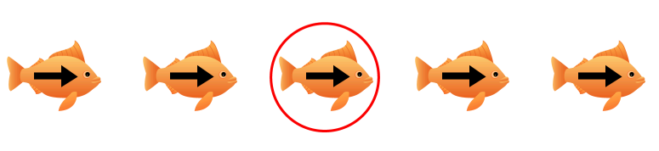

Slide 4

Instruções do examinador:
Entre todos estes peixes, o peixe que fica no meio esta com um círculo em volta.
Você pode me mostrar qual é?
(Se o aluno não conseguir encontrar o peixe do meio, indique com o seu dedo o peixe do meio mostrando os contornos do circulo no qual o peixe esta e fazer novamente a pergunta)

Slide 5


Slide 6

Instruções do examinador:
Entre estes peixes agora, qual o peixe que esta no meio?
(Se o aluno não conseguir encontrar o peixe do meio, indique com o seu dedo o peixe do meio refaça novamente a pergunta)

Slide 7


Slide 8
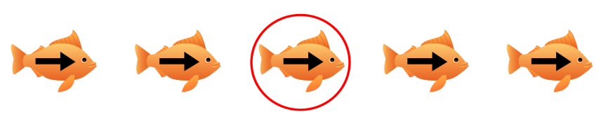
Instruções do examinador:
Olhe todos os peixes!!!! O peixe que está no MEIO tem fome.

Slide 9



Slide 10
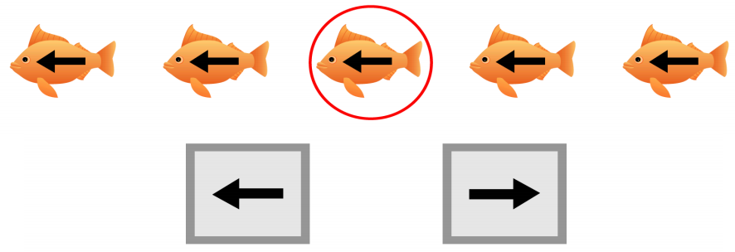
Instruções do examinador:
Para alimentar o peixe que esta no meio, escolha rapidamente o botão que corresponde a direção para a qual ele nada.
(Se o aluno não conseguir encontrar o peixe do meio, indique com o seu dedo o peixe do meio mostrando os contornos do circulo no qual o peixe esta e fazer novamente a pergunta)

Slide 11
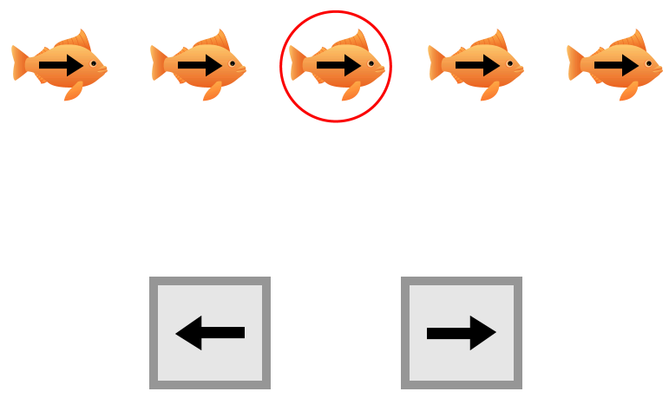

Slide 12
Instruções do examinador:
O peixe que está no meio nada nesta direção, então eu vou escolher este botão: (mostrar com a sua mão em seguida o botão correspondente).

Slide 13
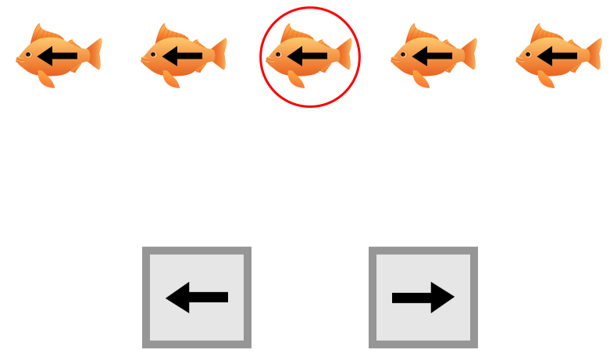

Slide 14
Instruções do examinador:
Se o peixe que esta no meio nadar nesta direção, escolha este botão.
(mostrar com a sua mão em seguida o botão correspondente).

Slide 15


Slide 16

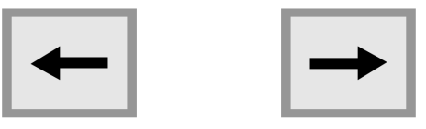
Instruções do examinador:
As vezes todos os peixes nadam na mesma direção. As vezes o peixe que está no meio nadando no sentido contrário como nesta figura:
(mostrar ao aluno a direção dos peixes que estão a direta e a esquerda do peixe do meio.)
Em seguida mostrar a direção contraria do peixe do meio).
Você deve escolher sempre o botão que corresponde a direção tomada pelo peixe que esta no meio.

Slide 17
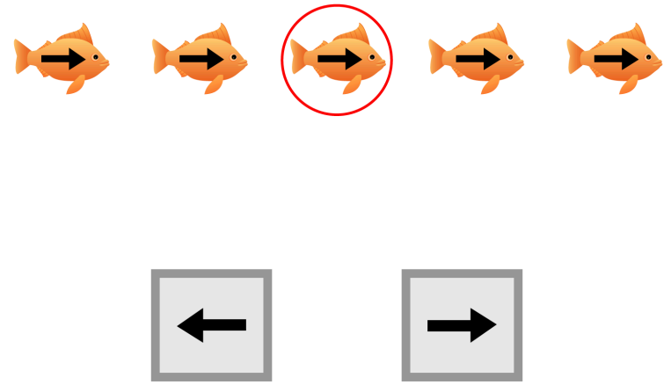

Slide 18
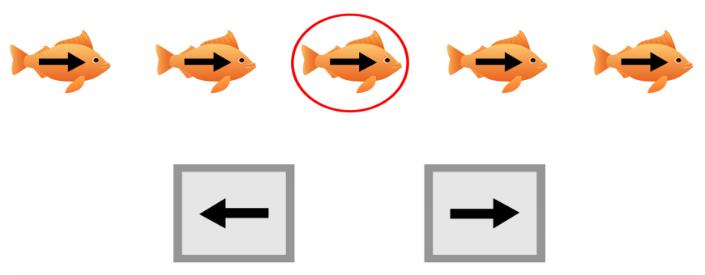
Instruções do examinador:
O peixe que esta no meio nada nesta direção, eu vou portanto escolher este botão:
(mostrar com a sua mão em seguida o botão correspondente).

Slide 19


